Slide 1
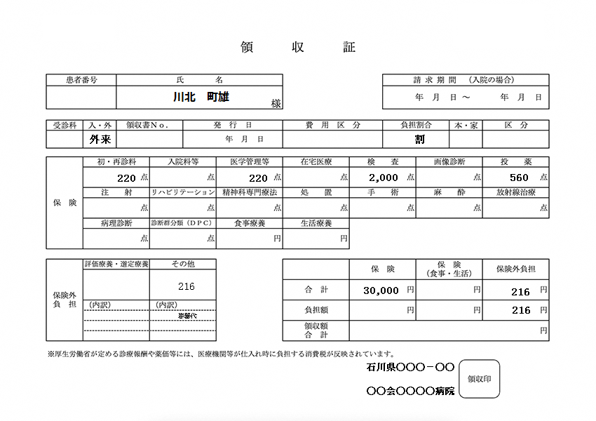
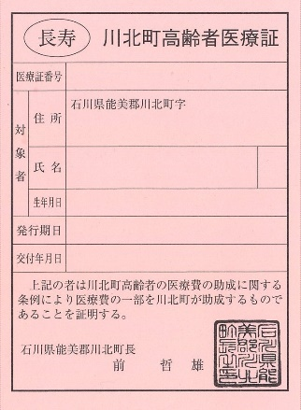
高齢者医療費助成の助成割合が変更になります
平成22年1月から始まった、75歳以上の方に対する医療費の助成制度『高齢者医療費助成制度』をこのたび見直すことになりました。
助成方法
医療機関で支払った領収書を添えて役場へ申請し、領収書を基に本人負担額（保険適用分のうち入院時の生活療養費・食事療養費を除く。）全額を助成。（赤枠部分）
高齢者医療費助成制度とは
75歳以上の高齢者の経済的負担を軽減するため、本人が負担した医療費を助成する制度（町独自）。
1
3,000
助成対象者及び助成申請期間
川北町に継続して3年以上居住していること （住民票がある）。
75歳以上で、かつ、後期高齢者医療保険料を滞納していないこと。
助成対象者は高齢者医療証交付申請書を提出し高齢者医療証の発行を受けること（右図参照）
申請期間は、診療月翌月から2年間
【例】令和3年4月受診の場合
期間は令和3年5月1日～令和5年4月末日
助成までのフロー図
助成額を個人口座へ振込み
医療機関で診察料を支払う
領収書に医療証を添えて役場で申請
支給審査

Slide 2
県内で唯一75歳以上に対し医療費の助成を行っています
75歳以上の方々に対し、医療費の助成を行っている市町は石川県内では川北町が唯一です。また、全国的にも所得等に関係なく、75歳以上の全ての方を対象とした高齢者に対する医療費助成を行っている市町村は数市町村しかありません。町としても、この高齢者医療費助成を長く続けていきたいと考えています。
見直しに至る経緯
制度開始から10年が経過し、対象者と助成額は、年々増加しています。令和4年（2022年）度以降は、団塊の世代（第1次ベビーブーム）の方が75歳を迎え、対象者が急増していくこと、また、制度改正により後期高齢者の窓口2割負担が新設され、現状のままでは、助成額がますます増えていくことが予測されるため、今後の高齢者医療費助成事業の在り方やその内容を考える時期を迎えました。

Slide 3
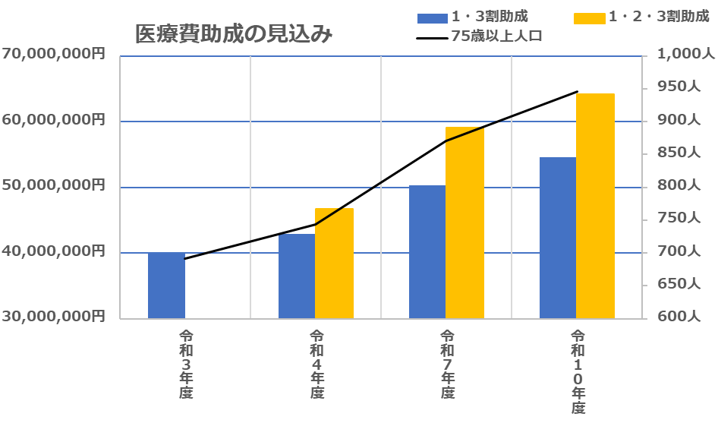
高齢者医療費助成に関する予測
令和4年1月末現在、川北町の人口のうち75歳以上は人口の約11％だが、令和10年頃になると75歳以上は約14％となり、高齢者医療費助成の年間費用は令和3年度の1.6倍になる見込みです。

Slide 4
高齢者医療費助成のこれから
川北町の税収は、高齢者医療費助成制度開始当初に比べ減少しており、今後、大幅な増収を見込めないのが現状です。また、町全体の支出に占める高齢者医療費助成は約1%と僅かですが、国の補助などを伴わない町独自のものであり、近年、一般家庭の貯金にあたる財政調整基金を取り崩している現状をふまえるとその影響は無視できない状況にあります。
この制度を続けていくために、町内各種団体の方とともに、持続可能な制度となるよう検討するための検討委員会を立ち上げ、検討を重ねてきました。委員の方々からは、様々な立場と視点からご意見をいただき、助成内容など話し合いを行い、見直した結果は以下のとおりです。

Slide 5
令和４年10月診療分から後期高齢者医療保険の負担割合の見直しに併せ、高齢者医療費助成の助成割合も変更します。
今までは総医療費の負担割合分全額を助成していましたが、これからは総医療費の1割相当を助成することに変更します。町内の75歳以上の方のうち、約30%の方々の助成割合が変更になります。
負担割合 |  | 助成割合 |  | 負担割合 |  | 助成割合
1割 | ➠ | 1割 |  | 1割 | ➠ | 1割
 |  |  | ➠ | 2割 | ➠ | 1割
3割 | ➠ | 3割 |  | 3割 | ➠ | 1割
※注意：9月診療分までは全額助成です

Slide 6
最後に
この医療費助成制度は、高齢者の安心及び安全な暮らしを実現することを目的として、創設されたものです。決して医療機関等へ安易に受診することを促進するものではありません。
今後も健康に充分留意され、医療証にありますように町民の皆様が長生きされ、川北町が『長寿の町』となることを願っています。

Slide 7
2割負担・3割負担の方は
制度が大きく変わります
助成額の変更
高齢者医療費助成は、医療機関窓口で負担した医療費を全額助成していましたが、今後は、高額療養費を窓口負担額から差引き、なお残る金額を負担割合に応じて計算し、助成します。
〈現行〉
10月 医療機関に受診
11月1日～1１月10日までに役場へ申請
11月25日 指定口座へ支給
窓口負担額-高額療養費
負担割合
助成額＝
＋高額療養費
〈これから〉
10月 医療機関に受診
11月1日～11月末日までに役場へ申請
２月25日 指定口座へ支給
制度に関する詳細は、次のとおりです。

Slide 8
支給期間の変更
これまで高齢者医療費助成は、診療月翌月10日までに申請すると同月25日頃に支給していましたが、医療費助成制度の変更に伴い、令和4年11月申請から以下のとおり、締切日と支給月を変更します。
令和4年11月申請から、診療月の翌月1日から月末までに申請すると、診療月から4か月後の25日頃に支給します。
診療月から2年を超えた申請及び、診療月同月の申請は 今まで通り、受付できませんのでご注意ください。

Slide 9
高額療養費とは
高額療養費は1か月の療費の自己負担額が一定額を超えた場合、超えた分の払い戻しを保険者である後期高齢者医療保険から受ける。払い戻しを受けるための申請を一度行えば次回以降の申請は不要。
対象となる医療費は保険適用分に限る（食事生活療養費、保険外治療、差額室料、文書料等は含まれません。）。また、診療から支給まで約3ヶ月程度要します。

Slide 10
後期高齢者医療保険高額療養費と町助成との取扱い
現在行っている高齢者医療費助成は本人負担額全額〈保険診療分〉を助成している。上記の高額療養費は保険者から被保険者へ払い戻しを行うため、町医療費助成を助成した者に高額療養費を支給すると、本人が負担した額以上の還付（二重還付）となるので、高齢者医療費助成の初回登録時に役場へ高額療養費を支払う申請をいただき直接役場へ入金。助成対象者が役場へ還付する手間を軽減した。
対象者が支払った費用＝町助成額＝２2,8００円
例：対象者支払合計２2,8００円
後期高齢者医療
病院外来
7,800円
支払
薬局
15,000円
支払
後期高齢者医療保険の
月額自己負担上限額
18,000円
高額療養費の支給
高額療養費の支給
医療費の助成
役場
対象者
高額療養費の返還
高額療養費 4,800円
図：支給の流れ

Slide 11
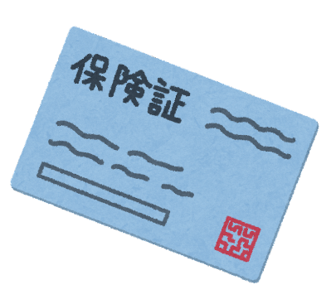

令和４年10月１日から医療機関窓口での負担割合が変更になります。２割の対象となるかどうかは以下の図をご確認ください。
窓口負担割合は、課税所得や年金収入をもとに世帯単位で判定します。
この判定図の年金額は、公的年金 年額3０0万円未満の収入に基づくおおよその金額です。年金以外の収入がある場合は、課税所得額を参考にしてください。
助成額の計算方法
課税所得145万円以上（年金収入300万円以上）の方、または、世帯に70歳以上の方が２人以上おり、その収入の合計が520万円以上に該当するか
これからは、2割負担、3割負担の方は実費負担があります。保険証の負担割合にあわせ、次の1～3いずれかのパターンとなりますので、ご確認ください。
該当する
該当しない
世帯員の中に、課税所得28万円以上（年金収入181万円以上）の75歳以上の方がいるか
いない
いる
領収書の例
世帯に75歳以上の方が２人以上いるか
１人だけ
２人以上
「年金収入+その他の合計所得金額」が200万円以上か
「年金収入+その他の合計所得金額」の世帯合計が320万円以上か
2
200万円 未満
200万円 以上
320万円 未満
320万円以上
世帯全員が
３割
世帯全員が
１割
１割
２割
世帯全員が
１割
世帯全員が
２割
助成対象
6,000
助成対象外

Slide 12



１．1割負担の場合
【例】総医療費30,000円、窓口負担額3,000円、
高額療養費300円の場合
〈現行〉＝〈これから〉 変更ありません
窓口負担額3,000円＝医療費助成3,000円（うち、高額療養費300円）

Slide 13
2．2割負担の場合
【例】総医療費30,000円、窓口負担額6,000円、
高額療養費300円の場合
〈現行〉
窓口負担額6,000円＝医療費助成6,000円（うち、高額療養費300円）
〈これから〉
総医療費30,000円×負担割合0.2＝窓口負担額6,000円
高額療養費300円+医療費助成2,850円=支給助成額3,150円を支給
窓口負担額6,000円－高額療養費300円
＝医療費助成２,850円
2【負担割合2割】

Slide 14
3．3割負担の場合
【例】総医療費30,000円、窓口負担額9,000円、
高額療養費300円の場合
〈現行〉
窓口負担額9,000円＝医療費助成9,000円（うち、高額療養費300円）
〈これから〉
総医療費30,000円×負担割合0.3＝窓口負担額9,000円
高額療養費300円+医療費助成2,900円=支給助成額3,200円を支給
窓口負担額9,000円－高額療養費300円
＝医療費助成２,900円
3【負担割合3割】

Slide 15
申請期間が変更になります
（1割負担の方）
これまで高齢者医療費助成は、診療月の翌月10日までに 申請すると同月25日頃に支給していましたが、医療費助成 制度の変更に伴い、令和4年10月診療分（11月申請分）から以下のとおり、締切日と支給月が変更になります。
1割負担の方
診療月翌月10日までに申請すると同月中に支給、としていましたが締切日を変更し、月末締め翌月末支給に変更します。
例：11月1日～30日申請→12月25日支給

Slide 16
申請期間が変更になります
（2割負担・3割負担の方）
これまで高齢者医療費助成は、診療月翌月10日までに申請すると同月25日頃に支給していましたが、医療費助成制度の変更に伴い、令和4年11月申請から以下のとおり、締切日と支給月を変更します。
令和4年11月申請から、診療月の翌月1日から月末までに申請すると、診療月から4か月後の25日に支給します。
診療月から2年を超えた申請及び、診療月同月の申請は 今まで通り、受付できませんのでご注意ください。
〈現行〉
10月 医療機関に受診
11月1日～1１月10日までに役場へ申請
11月25日 指定口座へ支給
〈これから〉
10月 医療機関に受診
11月1日～11月末日までに役場へ申請
翌年２月25日 指定口座へ支給

Slide 17
制度変更に伴い領収書の扱いを変更します
2割負担及び3割負担の方は、申請書に添付した領収書について、申請の時点で一旦すべてお預し、今後発行する支給決定通知と併せて後日返還いたします。確定申告等にご利用下さい。
なお、申請時に窓口で返却は行いませんのでご了承ください。
〈これから〉
10月 医療機関に受診
11月1日～11月末日までに役場へ申請
12月末 高額療養費計算
1月初日 高額 結果配信
1月15日 高額療養費支給
2月15頃までに支給額計算
2月25日 指定口座へ支給

